Slide 1


TravelHub
Новый уровень путешествий
Ithub.ru

Slide 2


Кто мы?
Мы - команда первокурсников, которые заинтересованы в создании актуального проекта.
Ithub.ru

Slide 3
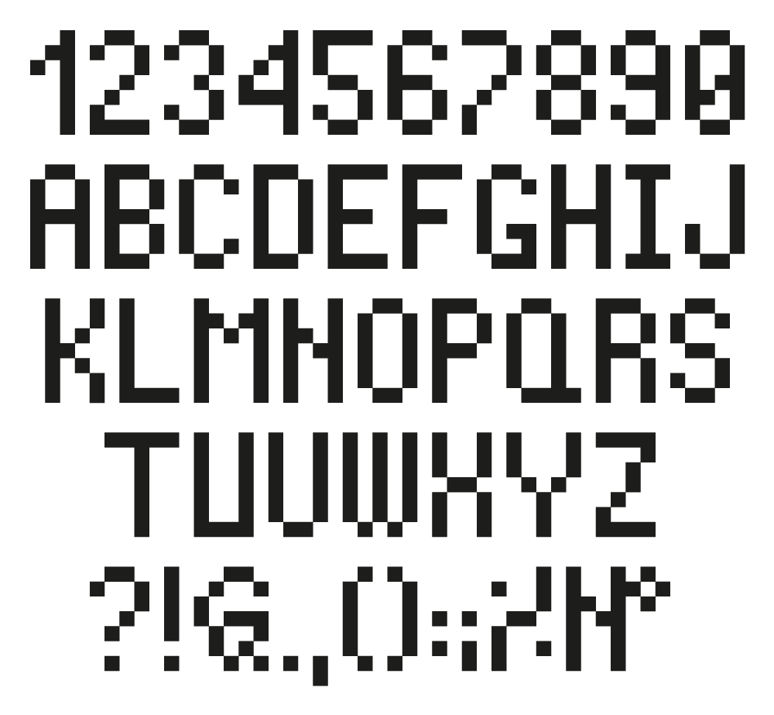
SMART
A - амбициозность
M - измеримость
T - ограниченность
S - конкретность
R - согласованность
Ithub.ru

Slide 4
Почему это актуально?
Ithub.ru

Slide 5

Вместе мы можем больше
Ithub.ru

Slide 6
Функции приложения
Публикация собственных маршрутов
Возможность редактирования маршрутов других пользователей
Просмотр похожих маршрутов
Поиск билетов на различные виды транспорта прямо в приложении через микро-сервисы

Slide 7
Параметры создания маршрута
1. Местоположение
2. Радиус (от местоположения)
3. Бюджет (включая/не включая билеты; включая/не включая еду)
4. Уровень активности (кол-во экскурсий/посещений достопримечательностей в день)
5. Тип активности (развлечения/познавательность и тд)
6. Кол-во человек (включая/не включая детей; питомцев)
7. Вид транспорта (исходя из бюджета + предпочтений)
8. Людность в различных местах

Slide 8
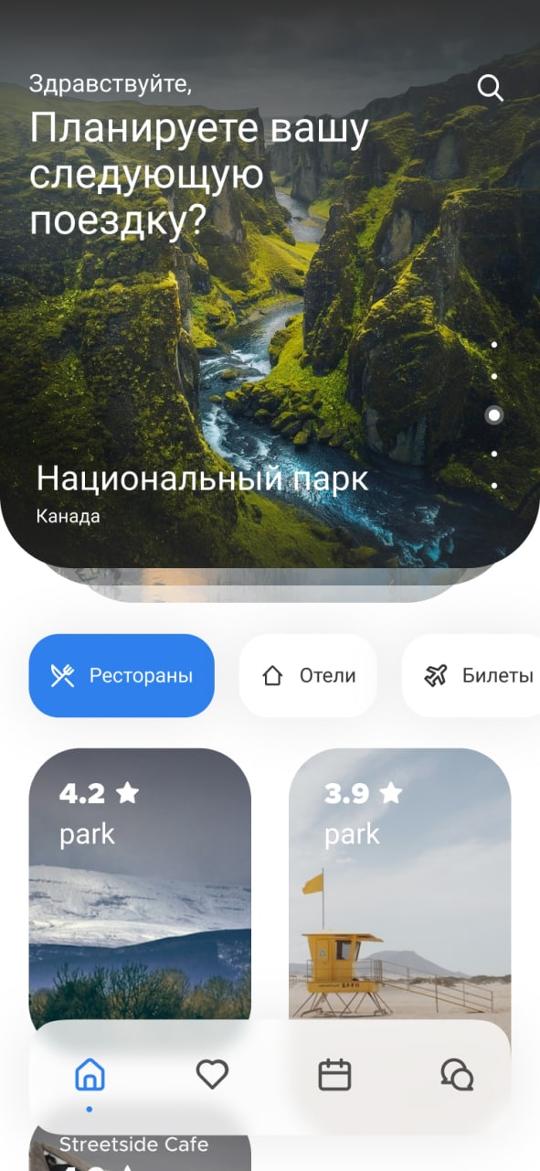
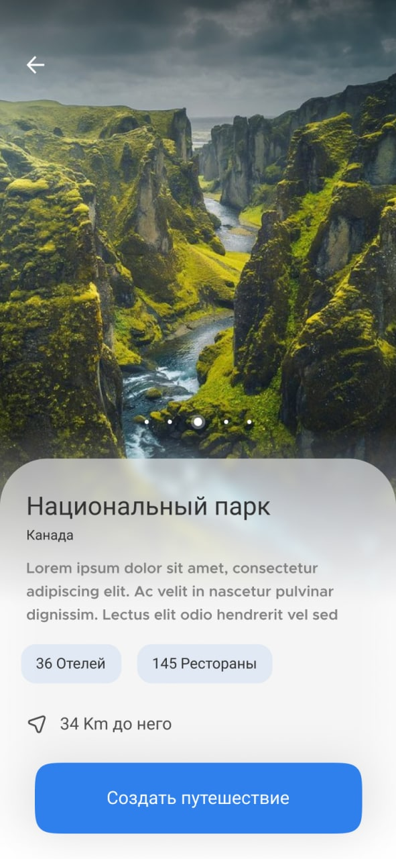
Concept Art
Ithub.ru

Slide 9
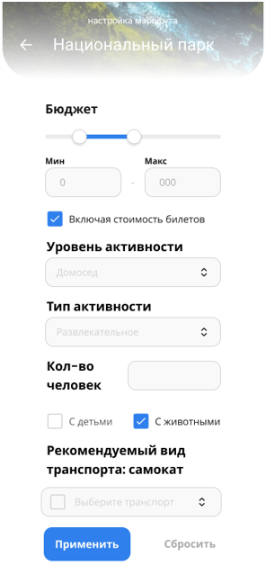
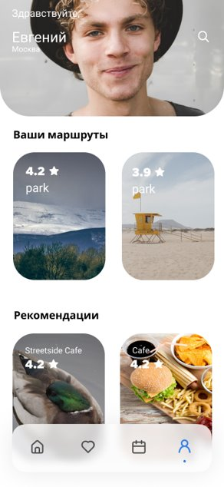
Concept Art

Slide 10

Спасибо за внимание!

